Slide 1
グシャの世界史探究授業 秦、漢④
新・後漢
新はなぜ中国に混乱をもたらしたのか？

Slide 2
ここ
今回
出典：『詳説世界史研究』山川出版社

Slide 3
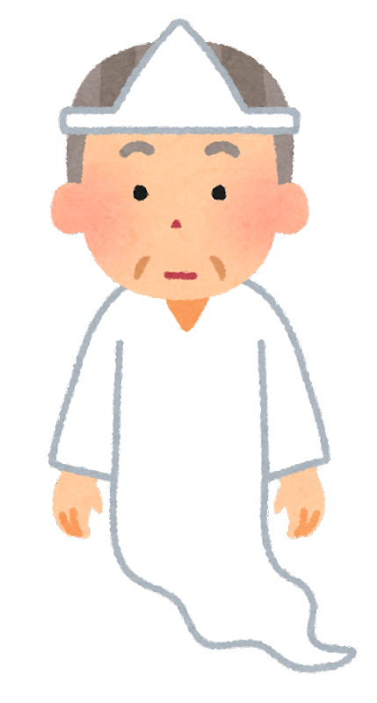
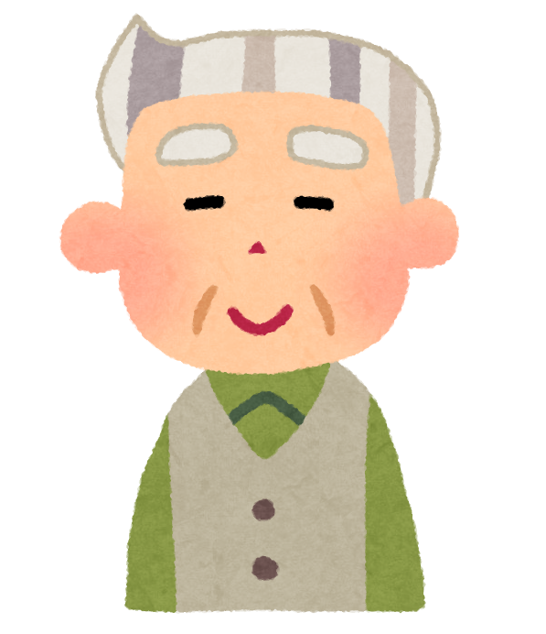
かんがん
宦官：去勢された男性
・後宮を出入り
・皇帝や皇后のお世話役と
して権力拡大
武帝の没後
がいせき
外戚：皇后の親族
・皇后や皇太子を通じて政治介入

Slide 4
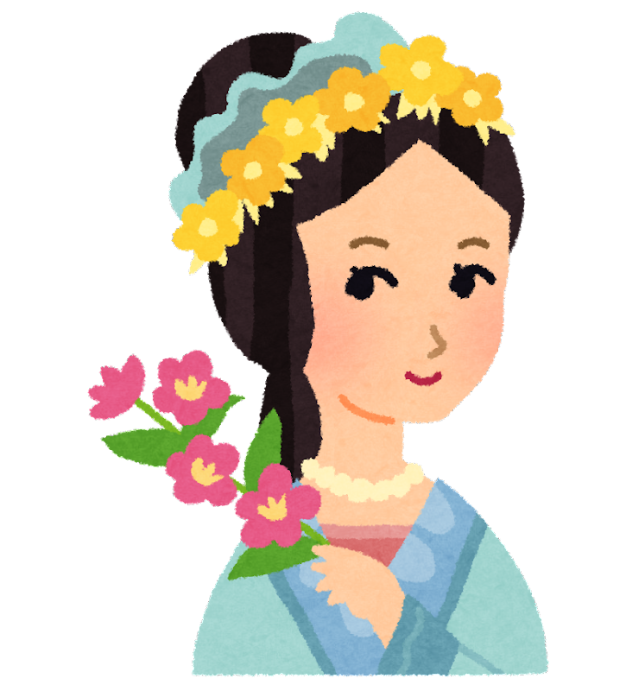
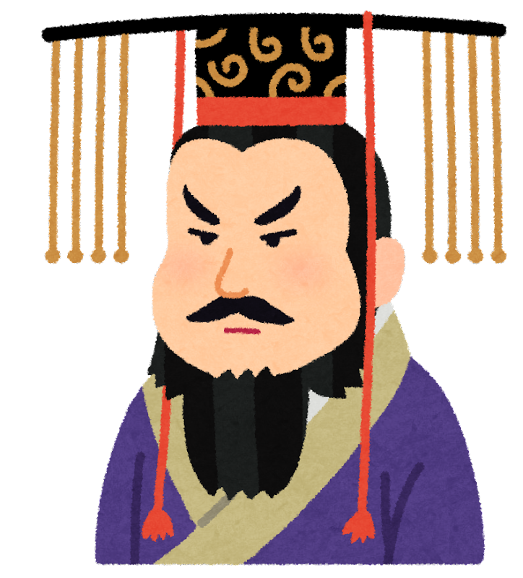
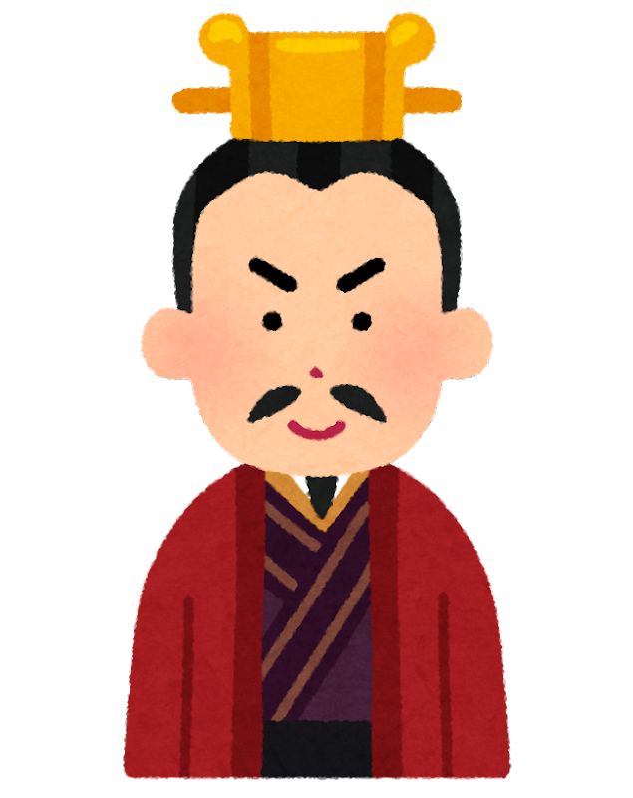
良い待遇を期待してるよ
外戚
忖度。。。
妃
皇帝
父をよろしく
頼みますわ
忖度。。。
皇太子

Slide 5
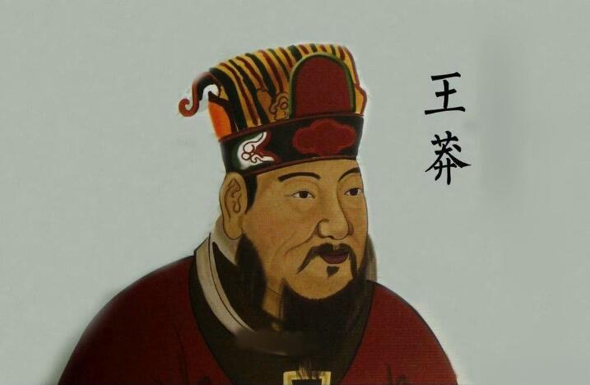
、
莽

Slide 6
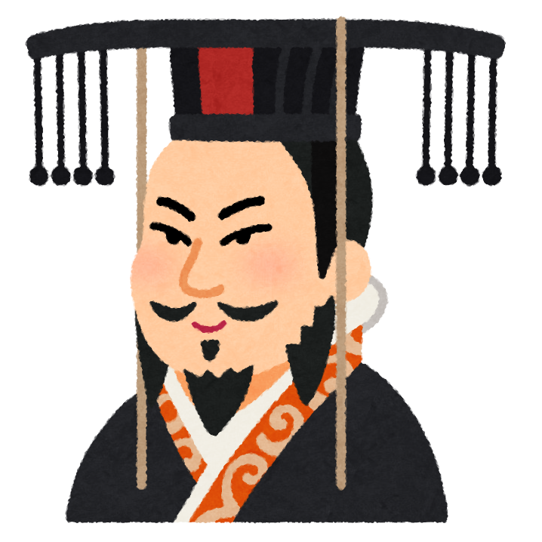
娘
皇后
王莽
外戚
王莽皇帝
毒殺
天命には
逆らえませぬ
（でっちあげ）
皇帝

Slide 7
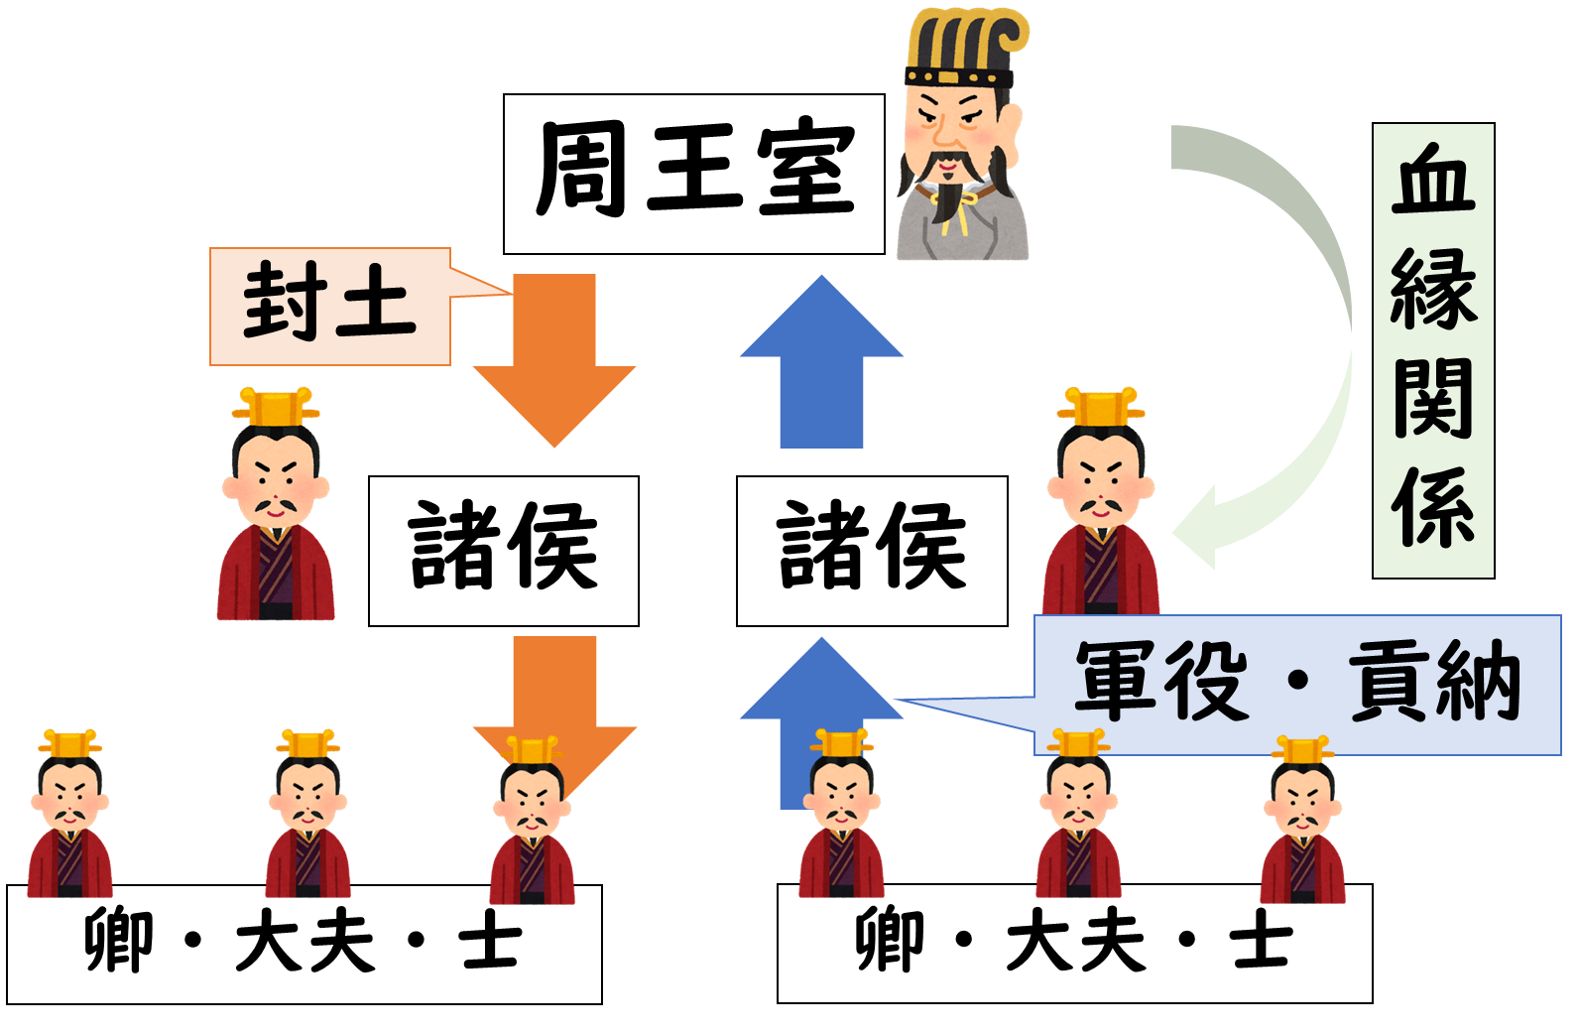
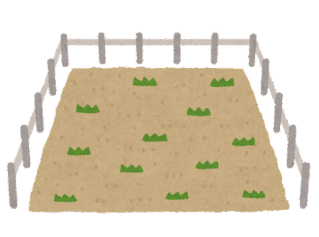
王莽
周の時代が理想である
理想
主義者
封建制（血縁重視）
井田制
これに
合わせた政策
私有地
国有地

Slide 8
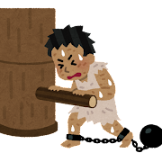
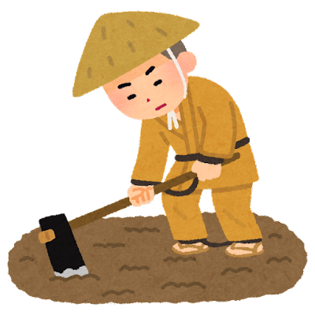
王莽
奴婢（奴隷）の売買禁止
労働力不足
奴婢
労働力

Slide 9
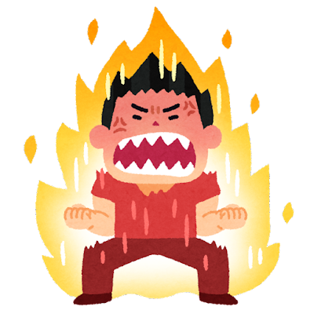
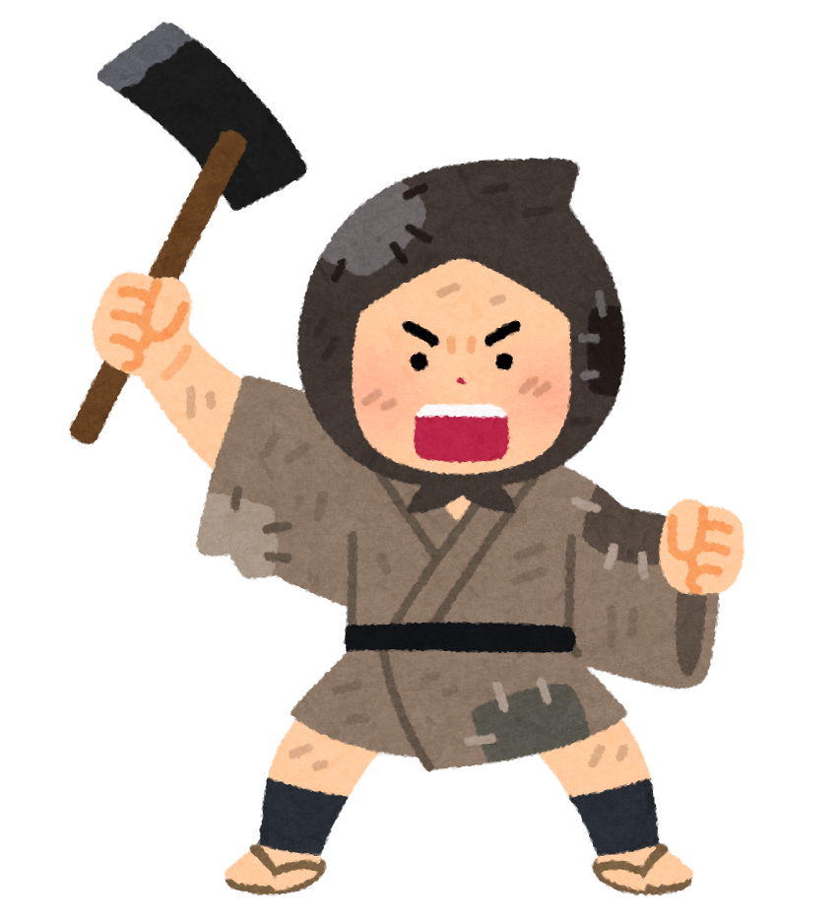
王莽の復古王政
千年前の政治は無理だよ～
各地で農民が反乱
赤眉の乱
敵と区別するために眉を
赤く染めた
国内
古いんじゃ！
農民

Slide 10
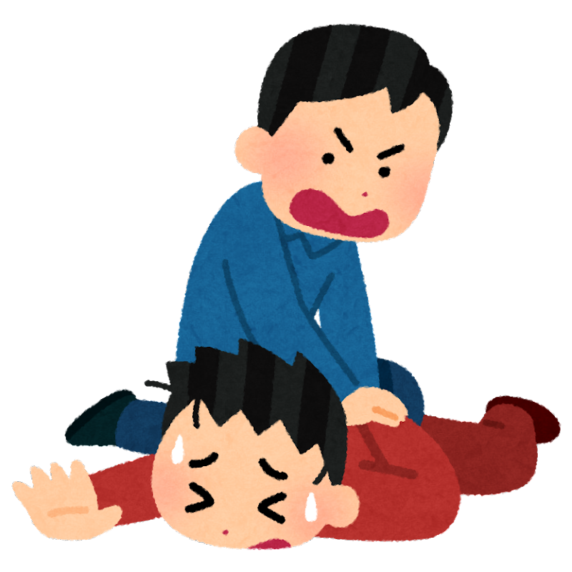
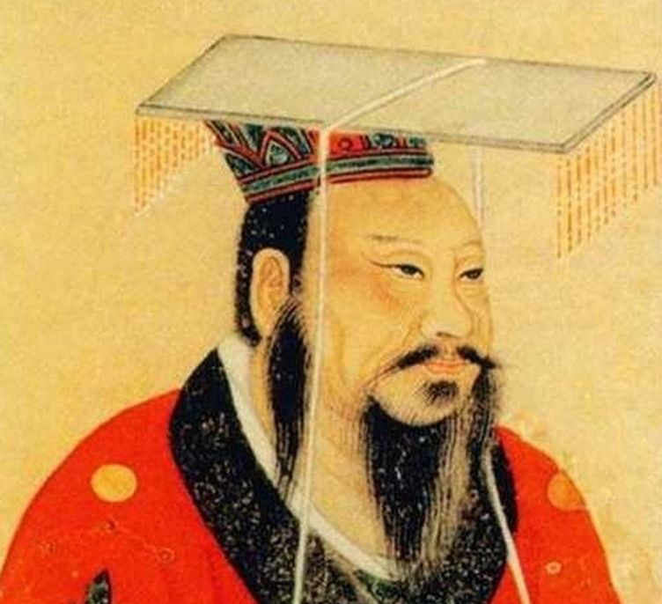
漢の復興（後漢）
りゅうしゅう
劉秀
赤眉の乱に応じて挙兵
後漢を建国
↓
漢の復興
赤眉の乱を鎮圧
：光武帝
漢の劉氏一族
豪族
＝その土地の有力者

Slide 11
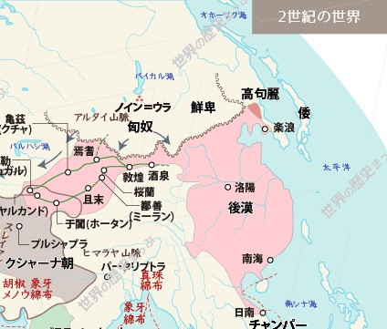
都：洛陽
以後、中華の中心地として栄える
洛陽

Slide 12
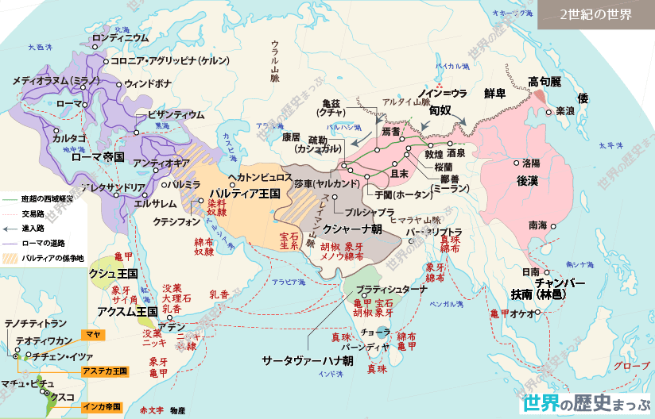

Slide 13
新・後漢
王莽の台頭と「新」の建国
武帝の死後、外戚（皇后一族）と宦官が台頭
外戚の王莽が皇帝の座を奪取：新建国
王莽の政治と混乱
周時代の封建制を復古 ← 実情に合わなく混乱
赤眉の乱と後漢の誕生
王莽の政治に対して農民が反乱（赤眉の乱） → 新滅亡
豪族として挙兵した劉秀が光武帝として後漢建国
地方の豪族や反乱を鎮定しながら紀元36年に全国統一

